Slide 1
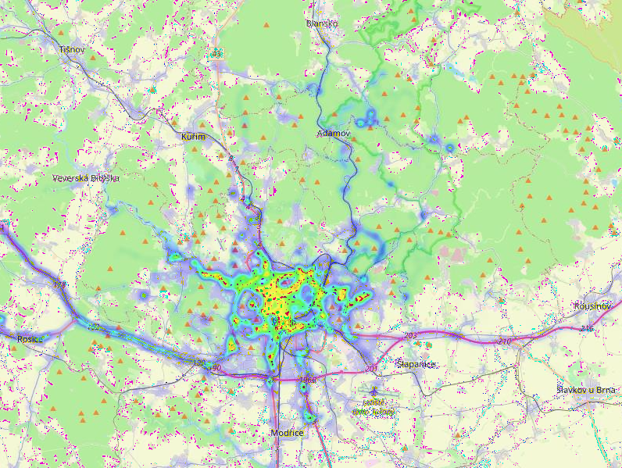

Z7894 Geoinformační technologie v sociální geografii
28. 11. 2023

Slide 2


„Tvrdá data“ – Data mobilních
operátorů?
Vědecký slang označující objektivní a nezprostředkovaná data, která je možné jasně definovat a jsou více platná (validní) než „měkká data“
Objektivita a rigoróznost může být někdy spíše iluzorní
  Vysokoškolské vzdělání daný jedinec má/nemá, avšak nic to neříká o jeho kvalitách a jeho úspěšnosti.
  Data mobilních operátorů můžou/nemusí přinést přesnější údaje o počtu lidí (???)

Slide 3
Příklad dat mobilních operátorů?
Provozní data mobilních operátorů
OSS (Operations Support System)
BSS (Business Support System)
= zbytková, signalizační, lokalizační, geolokační, anonymizovaná, agregovaná
Geolokalizační data mobilních operátorů
Provozní data
Další vstupy
Data vyvolaná událostmi mobilní stanice
CDR (Call Detail Records) IPDR (IP Detail Records)
Statistiky o využití mobilní sítě (erlang)
…
Data vyvolaná procedurami mobilní sítě
Předávání (Handover)
Aktualizace umístění (Location Update)
Aktualizace registru HLR
…

Slide 4
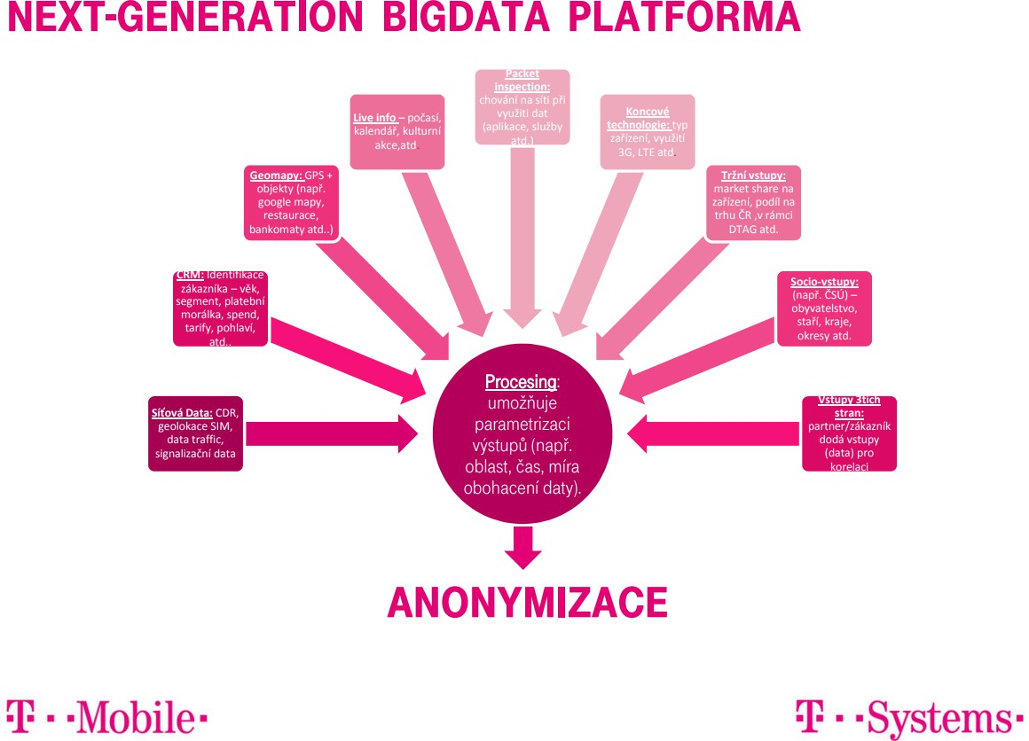

Slide 5
Vstupy: Příklad dat mobilních operátorů?
Doména technická a další…
Modelace pokrytí (Voroného diagramy, terénní model…)
Vlastnosti sítě (dýchání buněk, prioritizace v síti…)
….
Doména humánní geografie
Jeden mobilní operátor – jedna část trhu?
Jedna mobilní stanice = jeden uživatel = jeden zákazník = jeden člověk?
Rovnoměrné zastoupení využívání mobilního telefonu v populaci (digitální
propast)?
Rozdíly v regionech?
….
Co jsou data mobilních operátorů? Resp. co je produkt jménem data mobilních operátorů?

Slide 6
Problematické body
Neznámá metodika – black box
  Tip: Jak „rekonstruovat“ alespoň část metodiky? Uzavřené
smlouvy na hlidacstatu.cz
Neznámé vstupy dalších dat
  Příklad Fakultní nemocnice Brno
Technické vlastnosti mobilních sítí (lokalizační šum, piko buňky)

Slide 7
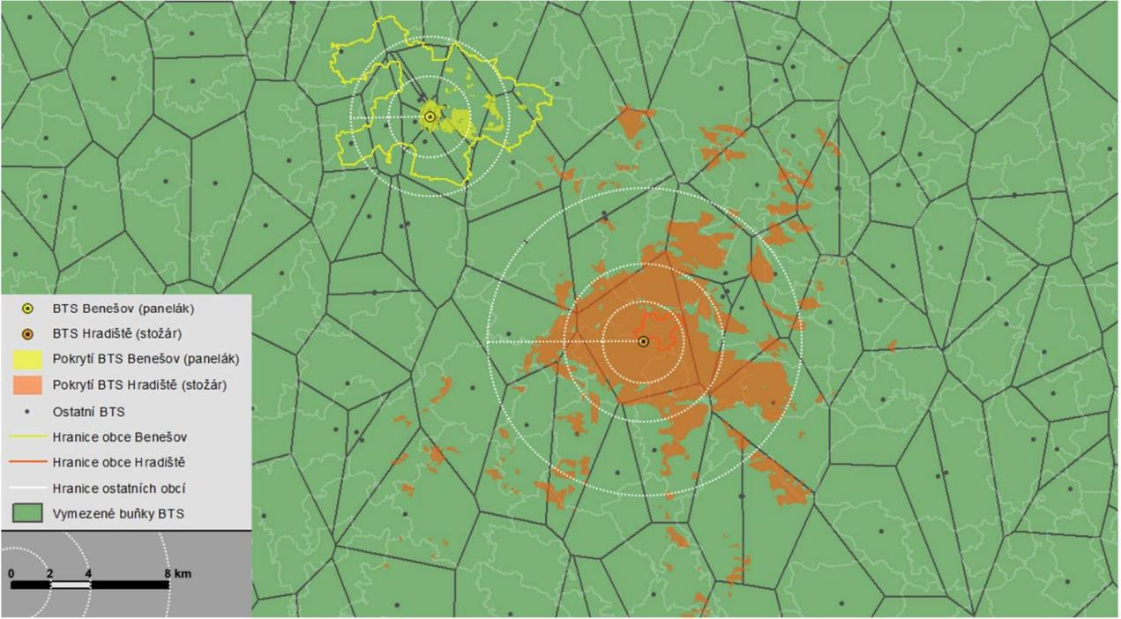
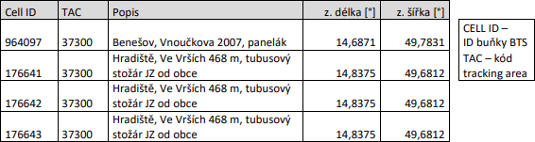
+ různé
technologie, QoS,
„dýchaní buněk“, dočasné buňky
Příklad modelu šíření radiového signálu a vymezení BTS pomocí Voroného diagramů

Slide 8
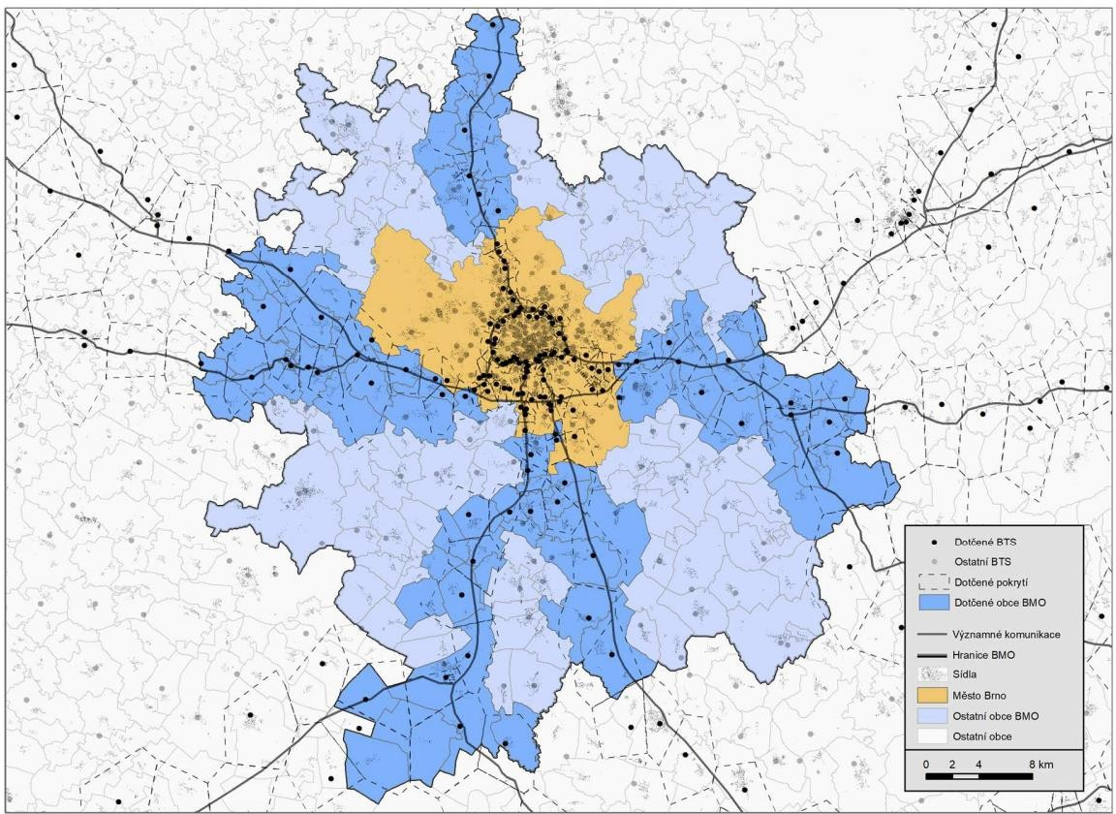
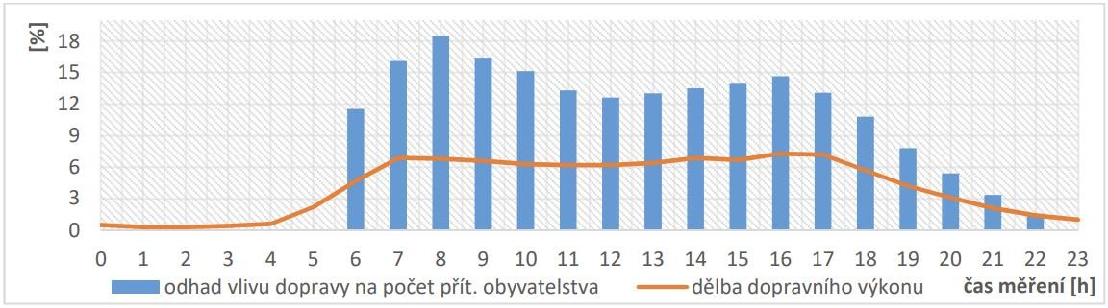
Obce BMO spadající do pokrytí BTS obsluhující významné komunikace
Vývoje odhadu vlivu intenzity dopravy na počtu přítomných osob

Slide 9
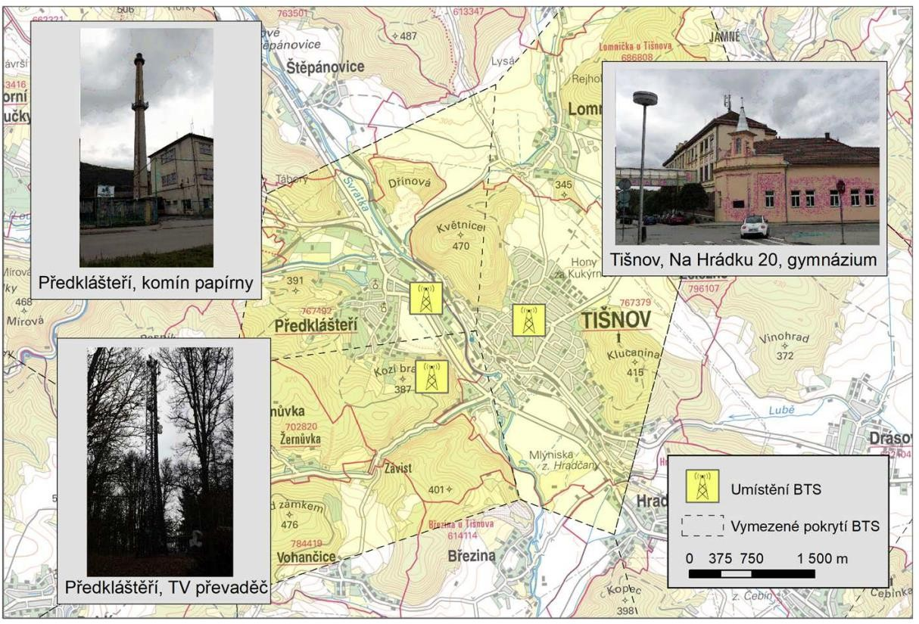
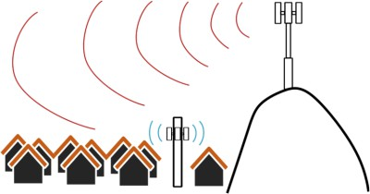
Příklad BTS a vymezení jejich pokrytí v Předklášteří a Tišnově
Překryvy v pokrytí a dokrývání
problematických míst

Slide 10
Zadání cvičení: Projekt
Projekt č. 3
Vytvořte analýzu obyvatelstva (přítomného nebo mechanického pohybu) za vybranou městskou část Brna.
Využijte datové sady od mobilních operátorů z data.brno.cz:
  Denní matice přítomného obyvatelstva v ZSJ a obcích JMK v týdnech 20-26.9.2021 a 4-10.10.2021.
https://data.brno.cz/datasets/p%C5%99%C3%ADtomn%C3%A9-obyvatelstvo-dle-dat-mobiln%C3%ADho- oper%C3%A1tora-number-of-people-based-of-mobile-phone-usage/
Matice cest v rozsahu 14 dnů na úrovni katastrálního území (Brno). 7.10.2019 až
20.10.2019, tj. 14 matic po jednotlivých dnech od T-mobile.
  https://data.brno.cz/datasets/cesty-dle-dat-mobiln%C3%ADho-oper%C3%A1tora/
Součástí odevzdaného poster budou části zabývající se explorací (tj. průzkumem dat), analýzou, syntézou dat a (zejména kartografickou) vizualizací výsledků a vývojový diagram (postup).
Aspoň dva výstupy budou mapové
Využít lze všech relevantních datových zdrojů i softwarových nástrojů.
⁴Z2211 Metody sociálněgeografickéhovýzkumu

Slide 11
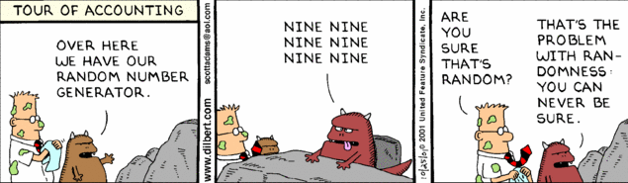
Zadání cvičení: Losování
Rozdělení do skupin
https://docs.google.com/spreadsheets/d/104JB2r_UI_PeNqqzwWwYU 79h2w4Dgqu_vNSIpsrdk4E/edit#gid=0
Funkce RANDBETWEEN
  Vrátí náhodné celé číslo mezi dvěma hodnotami (včetně daných hodnot).
Pseudonáhodné číslo
  Využívá systémového času počítače
  true random data využívají např. atmosférického šumu

Slide 12
Zadání cvičení
Výsledky
Kladen důraz na průzkum a analýzu dat, vizualizaci výsledků.
Lze pracovat i s měřítkem celého města, ale zaměřte vaší interpretaci na vybranou městskou část (např. vztah městské části s okolím, je vybraná městská část definovaná pracovním/rezidenčním rytmem…)
Případně je možné (např. dasymetrickou metodou) zpodobnit vaše data
Je možné části analýzy zúžit na vybrané témata sociální geografie (např.
geografie noci)
Odevzdání posteru pro zkoušku 23. 5. 2023: 16. 5. 2023
Poslední termín pro odevzdání: 23. 5. 2023

Slide 13
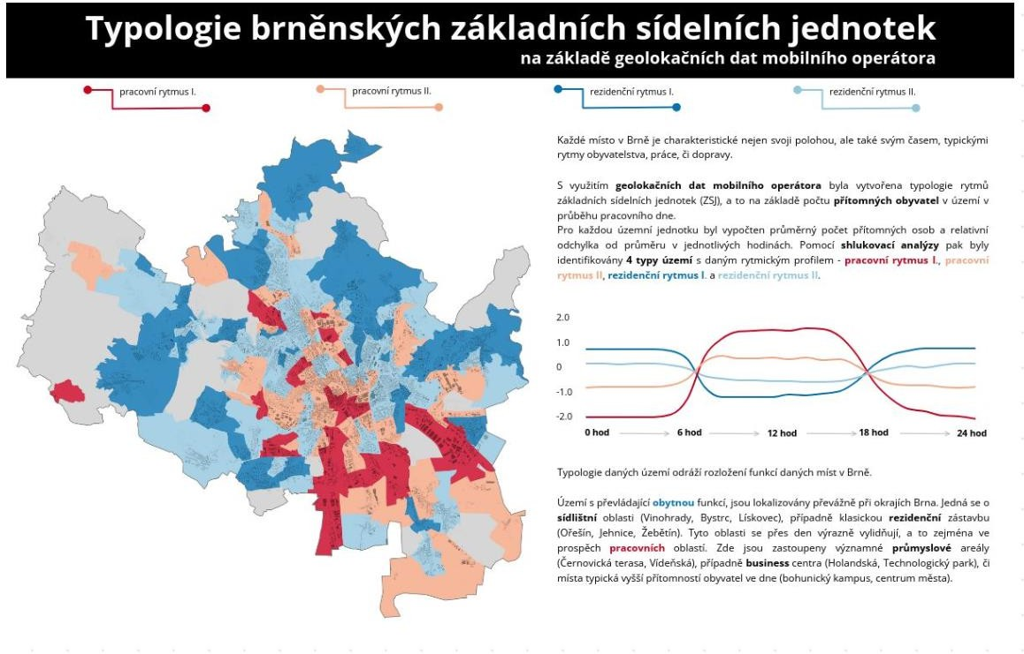

Slide 14
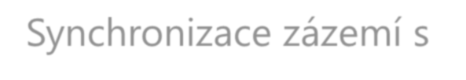
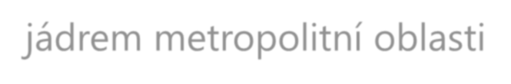
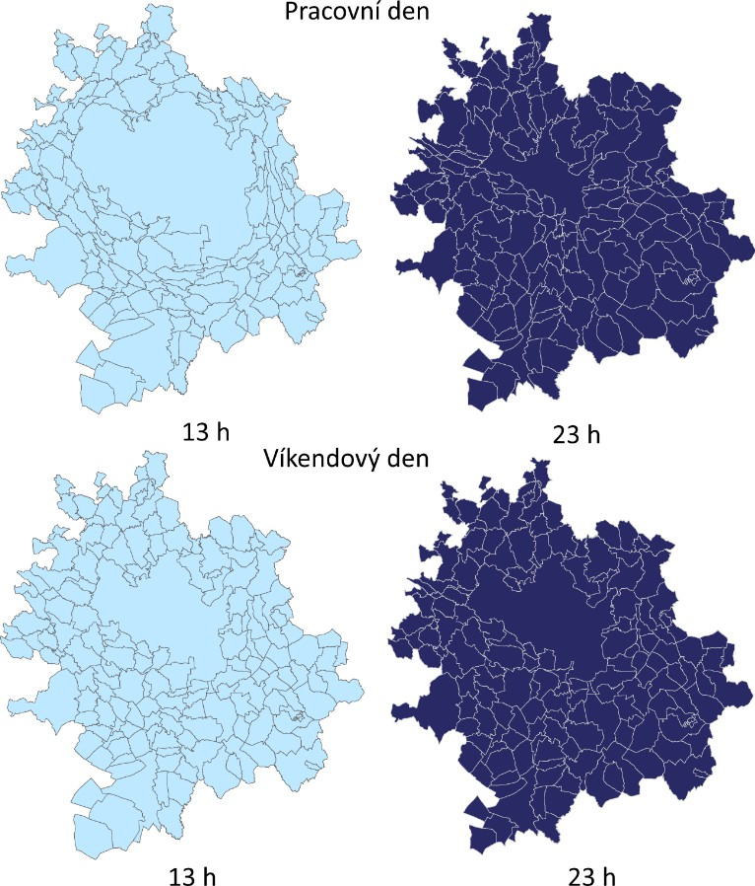



Synchronizace zázemí s jádrem metropolitní oblasti
počet přítomných osob
550 000
500 000
450 000
400 000
350 000
300 000
250 000
200 000
6 7 8 9 10 11 12 13 14 15 16 17 18 19 20 21 22 23
Brno (pracovní den)
Brno (víkendový den)
Ostatní obce BMO (pracovní den)
Ostatní obce BMO (víkendový den)
čas měření [h]
Obr. 1 Vývoj počtu přítomných osob v Brně a ostatních obcí BMO během pracovního a víkendového dne od 6. do 23. hodiny (zdroj dat: MMB, 2018b)
Hlavní funkce lokalit a hlavní rytmizátoři
Zachyceni pracující, tranzitující a další
Vliv tranzitní dopravy (a přidružených efektů
v datech)
Neznalost struktury osob
Obr. 2 Anamorfóza území obcí podle počtu přítomných osob obcích BMO za pracovní a víkendový den ve 13 a 23 hodin (zdroj dat: MMB, 2018b; ARCČR, ARCDATA PRAHA, ZÚ, ČSÚ, 2016; výchozí
souřadný systém WGS 83/UTM Zone 33N)
Časoprostorové rytmy suburbií

Slide 15

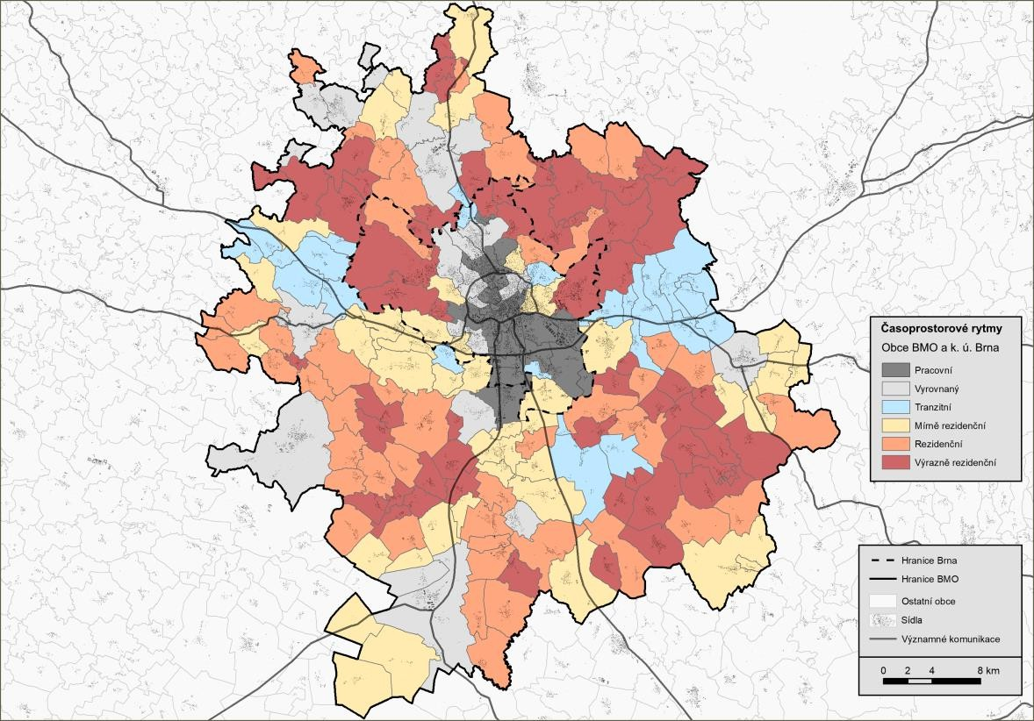

Metropolitní rytmy
Index změny
1,4
1,3
1,2
1,1
1
0,9
0,8
0,7
0,6
6 7 8 9 10 11 12 13 14 15 16 17 18 19 20 21 22 23
1. 2. 3. 4. 5.
_{6.} čas měření [h]
Obr. 4 Průměrný index změny [podíl z průměrného počtu přítomných osob] v obcích BMO a k. ú. města Brna v definovaných typech denních rytmů (zdroj dat: MMB, 2018c)
Tab. 1 Definované typy denních rytmů
Klastr | Typ denního rytmu | Počet obcí/k. ú.
1. | Pracovní | 21
2. | Vyrovnaný | 22
3. | Tranzitní | 25
4. | Mírně rezidenční | 41
5. | Rezidenční | 47
6. | Výrazně rezidenční | 58
Obr. 3 Prostorové rozložení definovaných chronopolí za obce BMO a k. ú. Města Brna (zdroj dat: MMB, 2018b; ARCČR,
ARCDATA PRAHA, ZÚ, ČSÚ, 2016; PŘISPĚVATELÉ OPENSTREETMAP, 2018; souřadicový systém WGS 83/UTM Zone 33N)
Zdroj dat: MMB, 2018c
18.04.2023
Časoprostorové rytmy suburbií

Slide 16
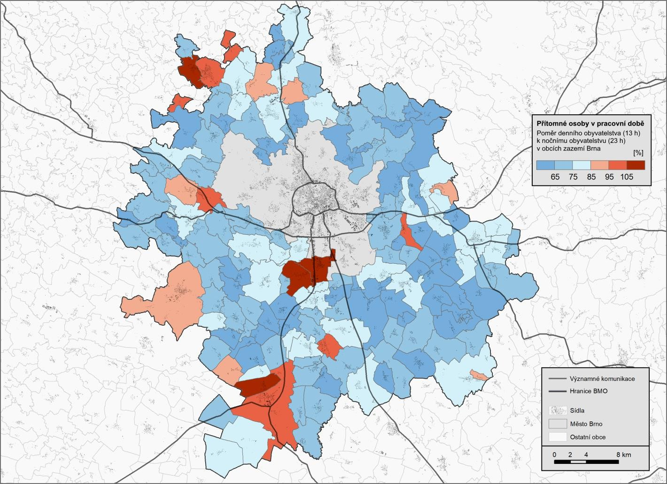
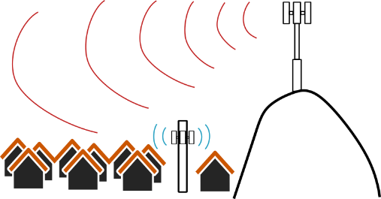
Rytmus nočního a denního obyvatelstva zázemí
Cvrčovice/Pohořelice
Kašnice/Klobouky u Brna
Předklášteří/Tišnov
Kuřim
Slavkov
Jiříkovice
Obr. 6 Překryvy v pokrytí a dokrývání problematických míst
Obr. 5 Poměr denního obyvatelstva (13 h) k nočnímu obyvatelstvu (23 h) v obcích BMO tvořící zázemí Brna (zdroj dat: MMB, 2018b; ARCČR, ARCDATA PRAHA, ZÚ, ČSÚ, 2016; PŘISPĚVATELÉ OPENSTREETMAP, 2018; souřadnicový systém WGS 83/UTM Zone 33N)
18.04.2023
Časoprostorové rytmy suburbií

Slide 17
Konkrétní příklad postupu zpracování dat?

Slide 18
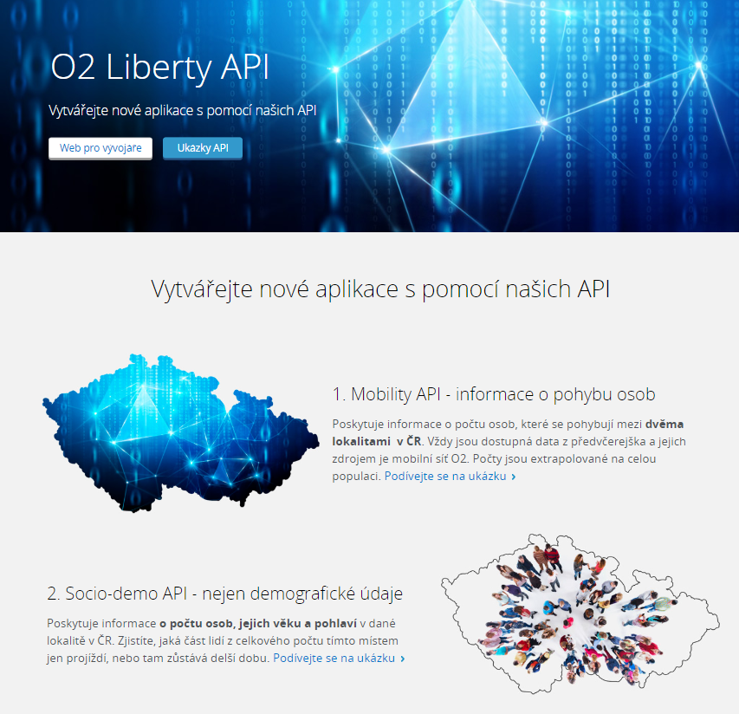
Použitá data

Slide 19
Mobility API
informace o pohybu osob mezi dvěma lokalitami v ČR
jednosměrný pohyb osob
lokalita = základní sídelní jednotka (ZSJ)
2 typy cestujících: < 30 min → TRANZITOR
> 30 min → VISITOR
cestující vícekrát v jedné lokalitě → vícekrát započten
(API umožňuje dotaz na unikátní výskyty)
data agregovaná → vyloučeno sledování individuálního pohybu
pohyb méně než 100 osob → API nevrátí číselnou hodnotu

Slide 20
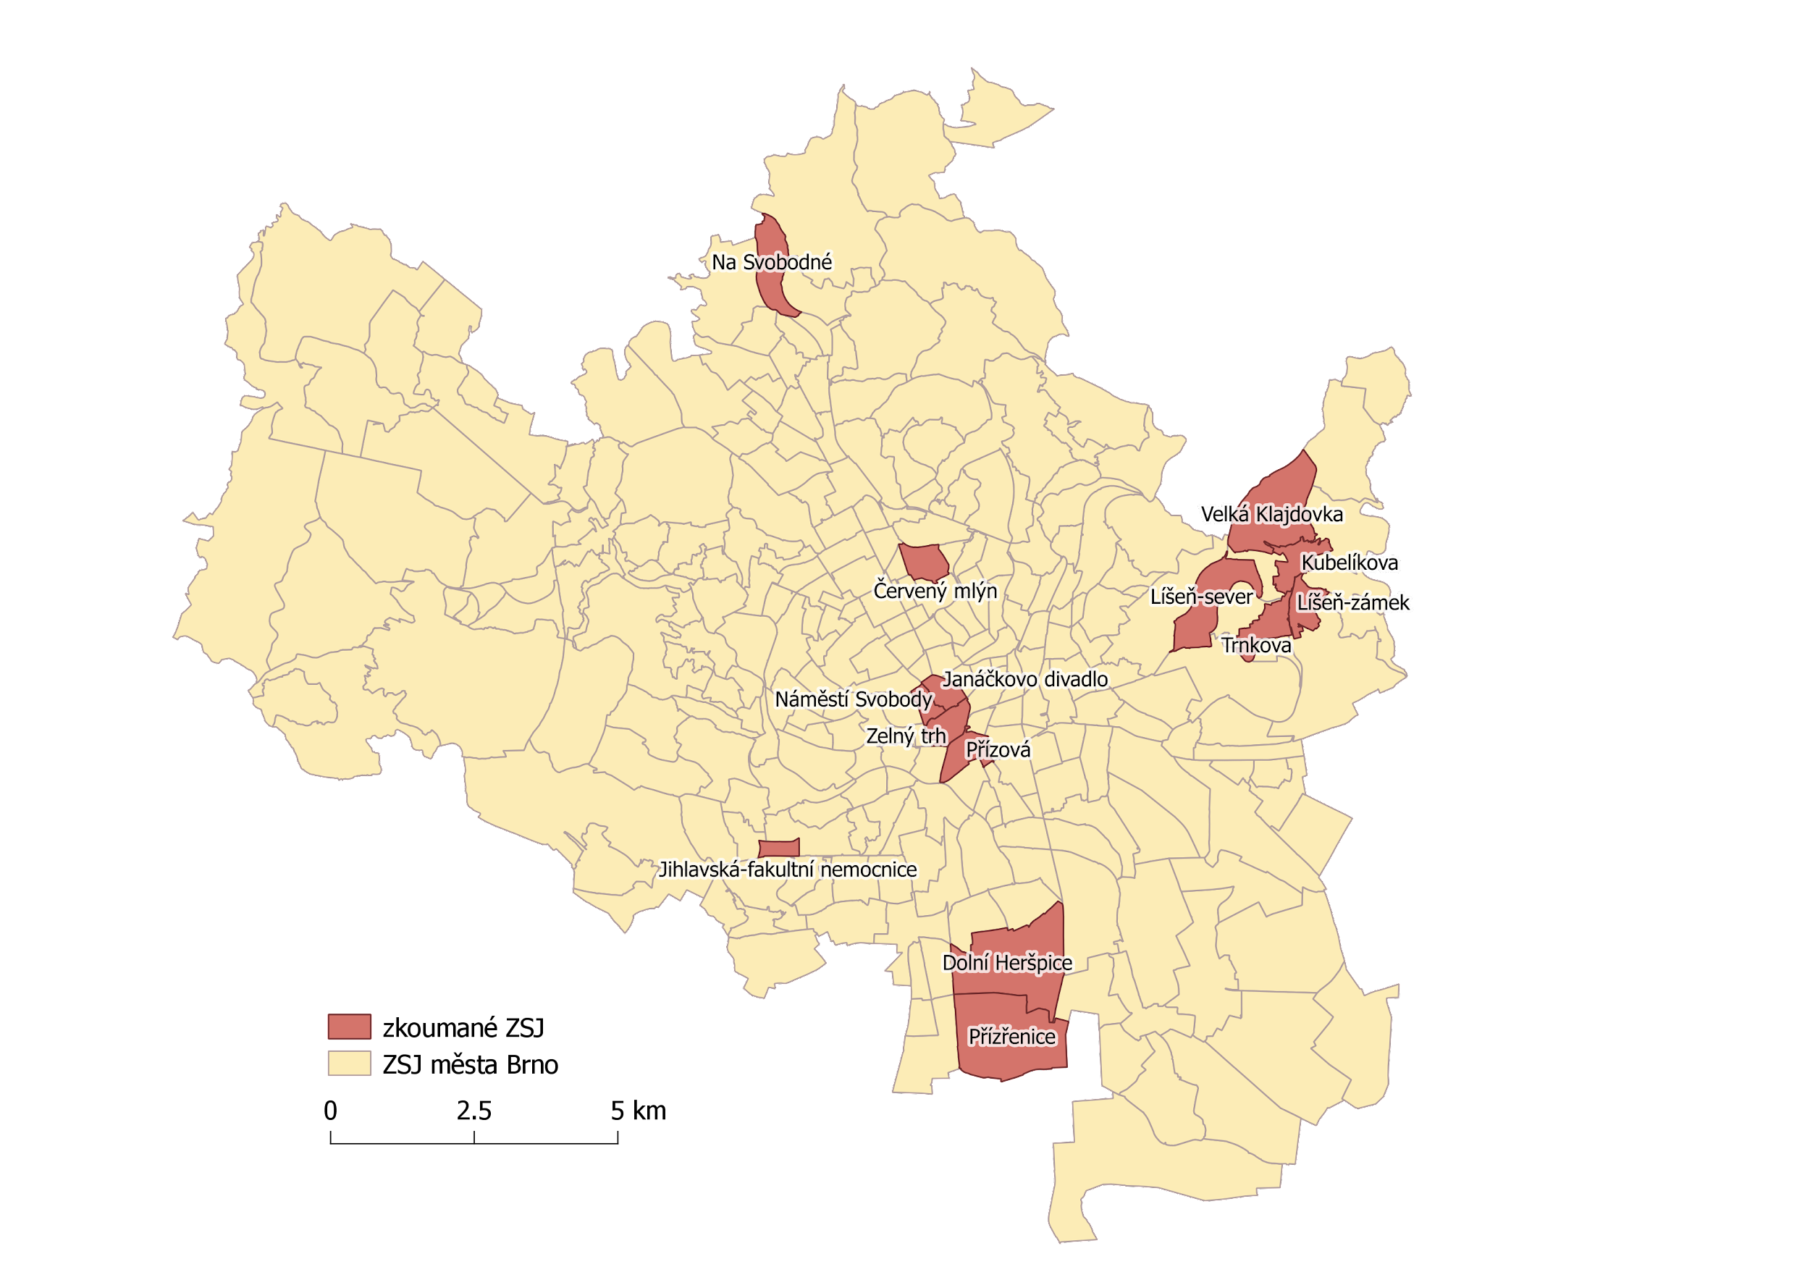
Použité základní sídelní jednotky

Slide 21
Zpracování dat
údaje od listopadu 2017 do února 2018 (neděle
a jedna sobota)
odstranění anomálií (výkyvů o svátcích a sobotě) → průměrná neděle
porovnání dat od O₂ a ČSÚ
výběr přijíždějících do ZSJ Přízová
rozpočítání: VISITOŘI v budovách, TRANZITOŘI
na komunikacích

Slide 22
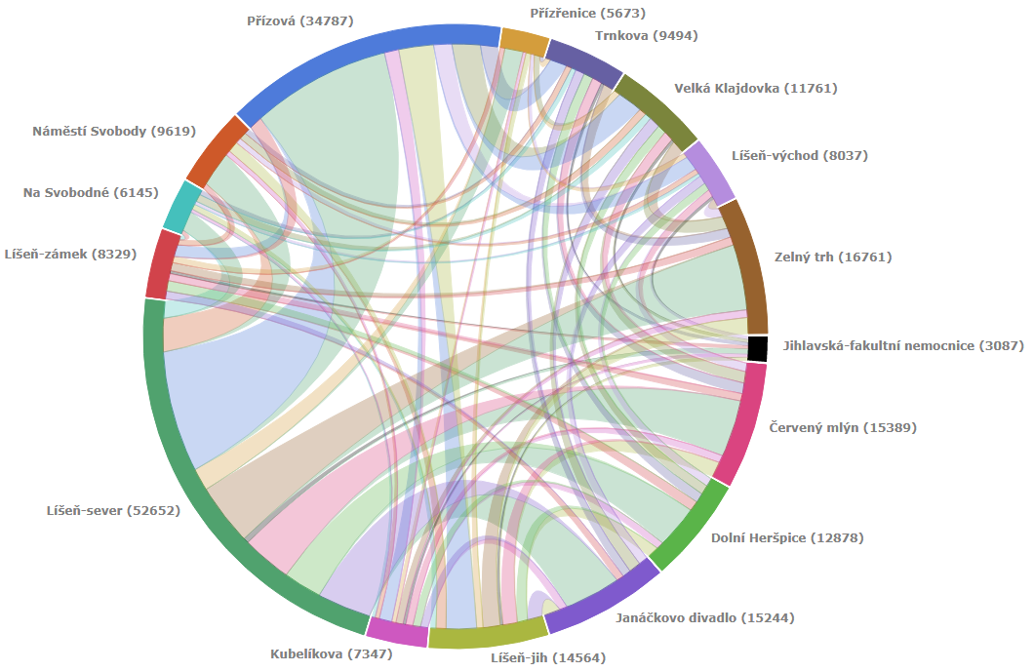
Chord diagram

Slide 23
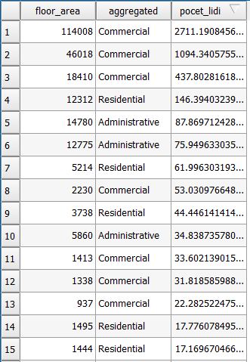
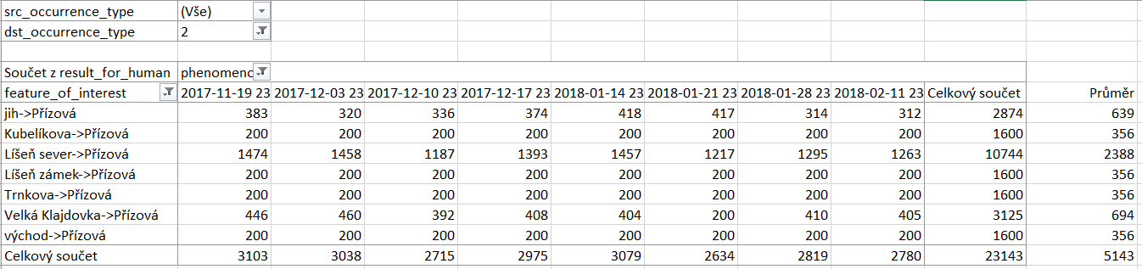
Rozpočítání osob do budov
v průměru 5 143 osob
přiřazení vah k budovám:
    Komerční 2
    Obytné 1
    Administrativní 0,5
celková plocha podlaží všech budov v ZSJ
kolik % zabírá každá budova z celkové rozlohy?
úprava % podle vah
rozpočítání osob podle procent

Slide 24
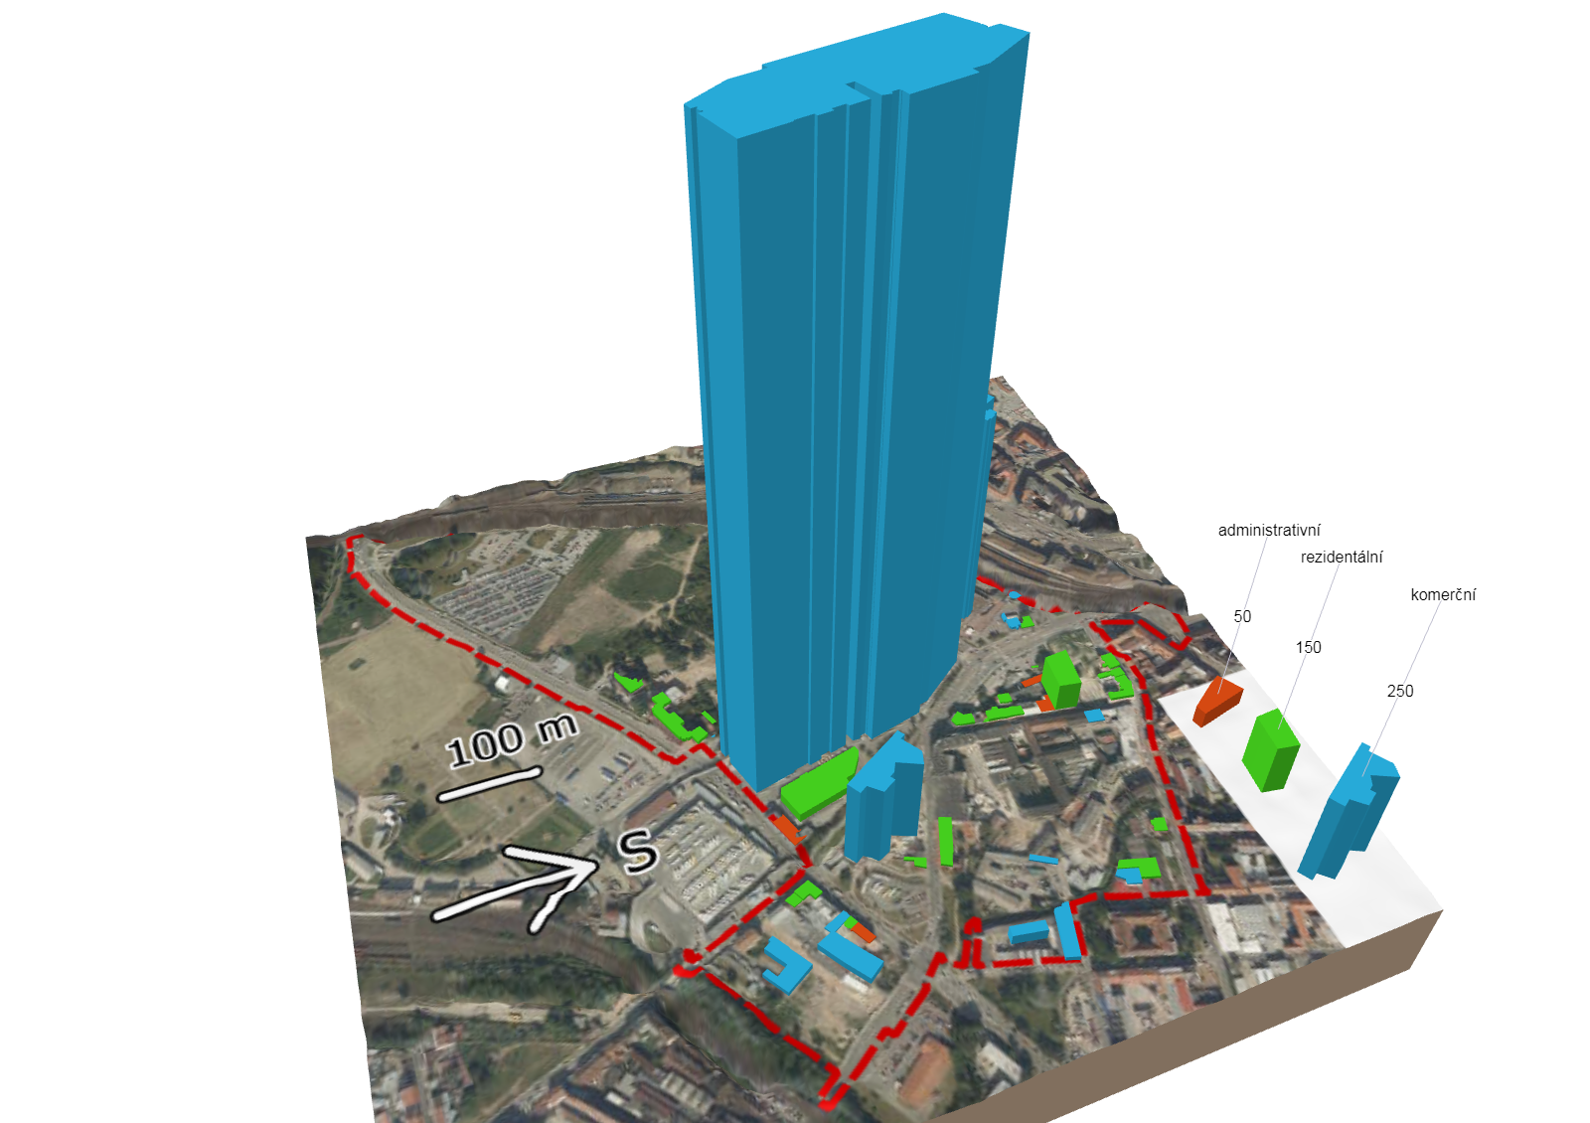
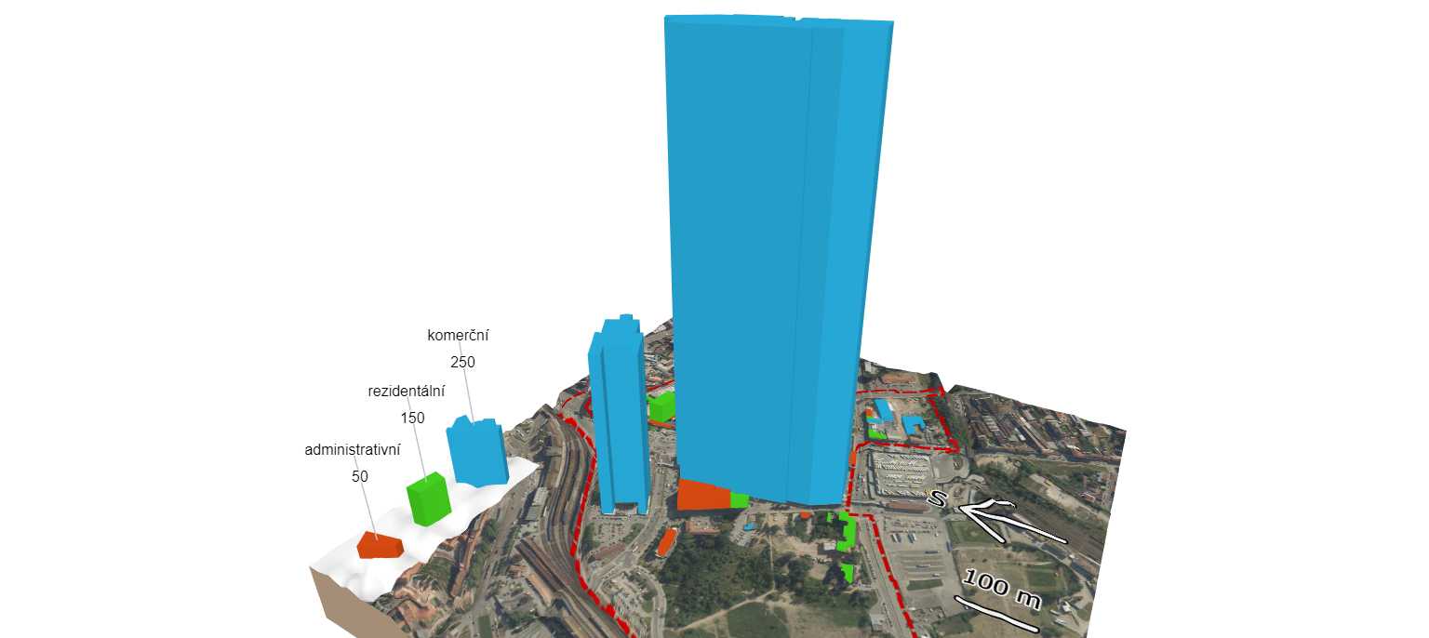
Počet osob v budovách
3D model
plugin Qgis2threejs
barva - typ budovy
výška - počet osob

Slide 25
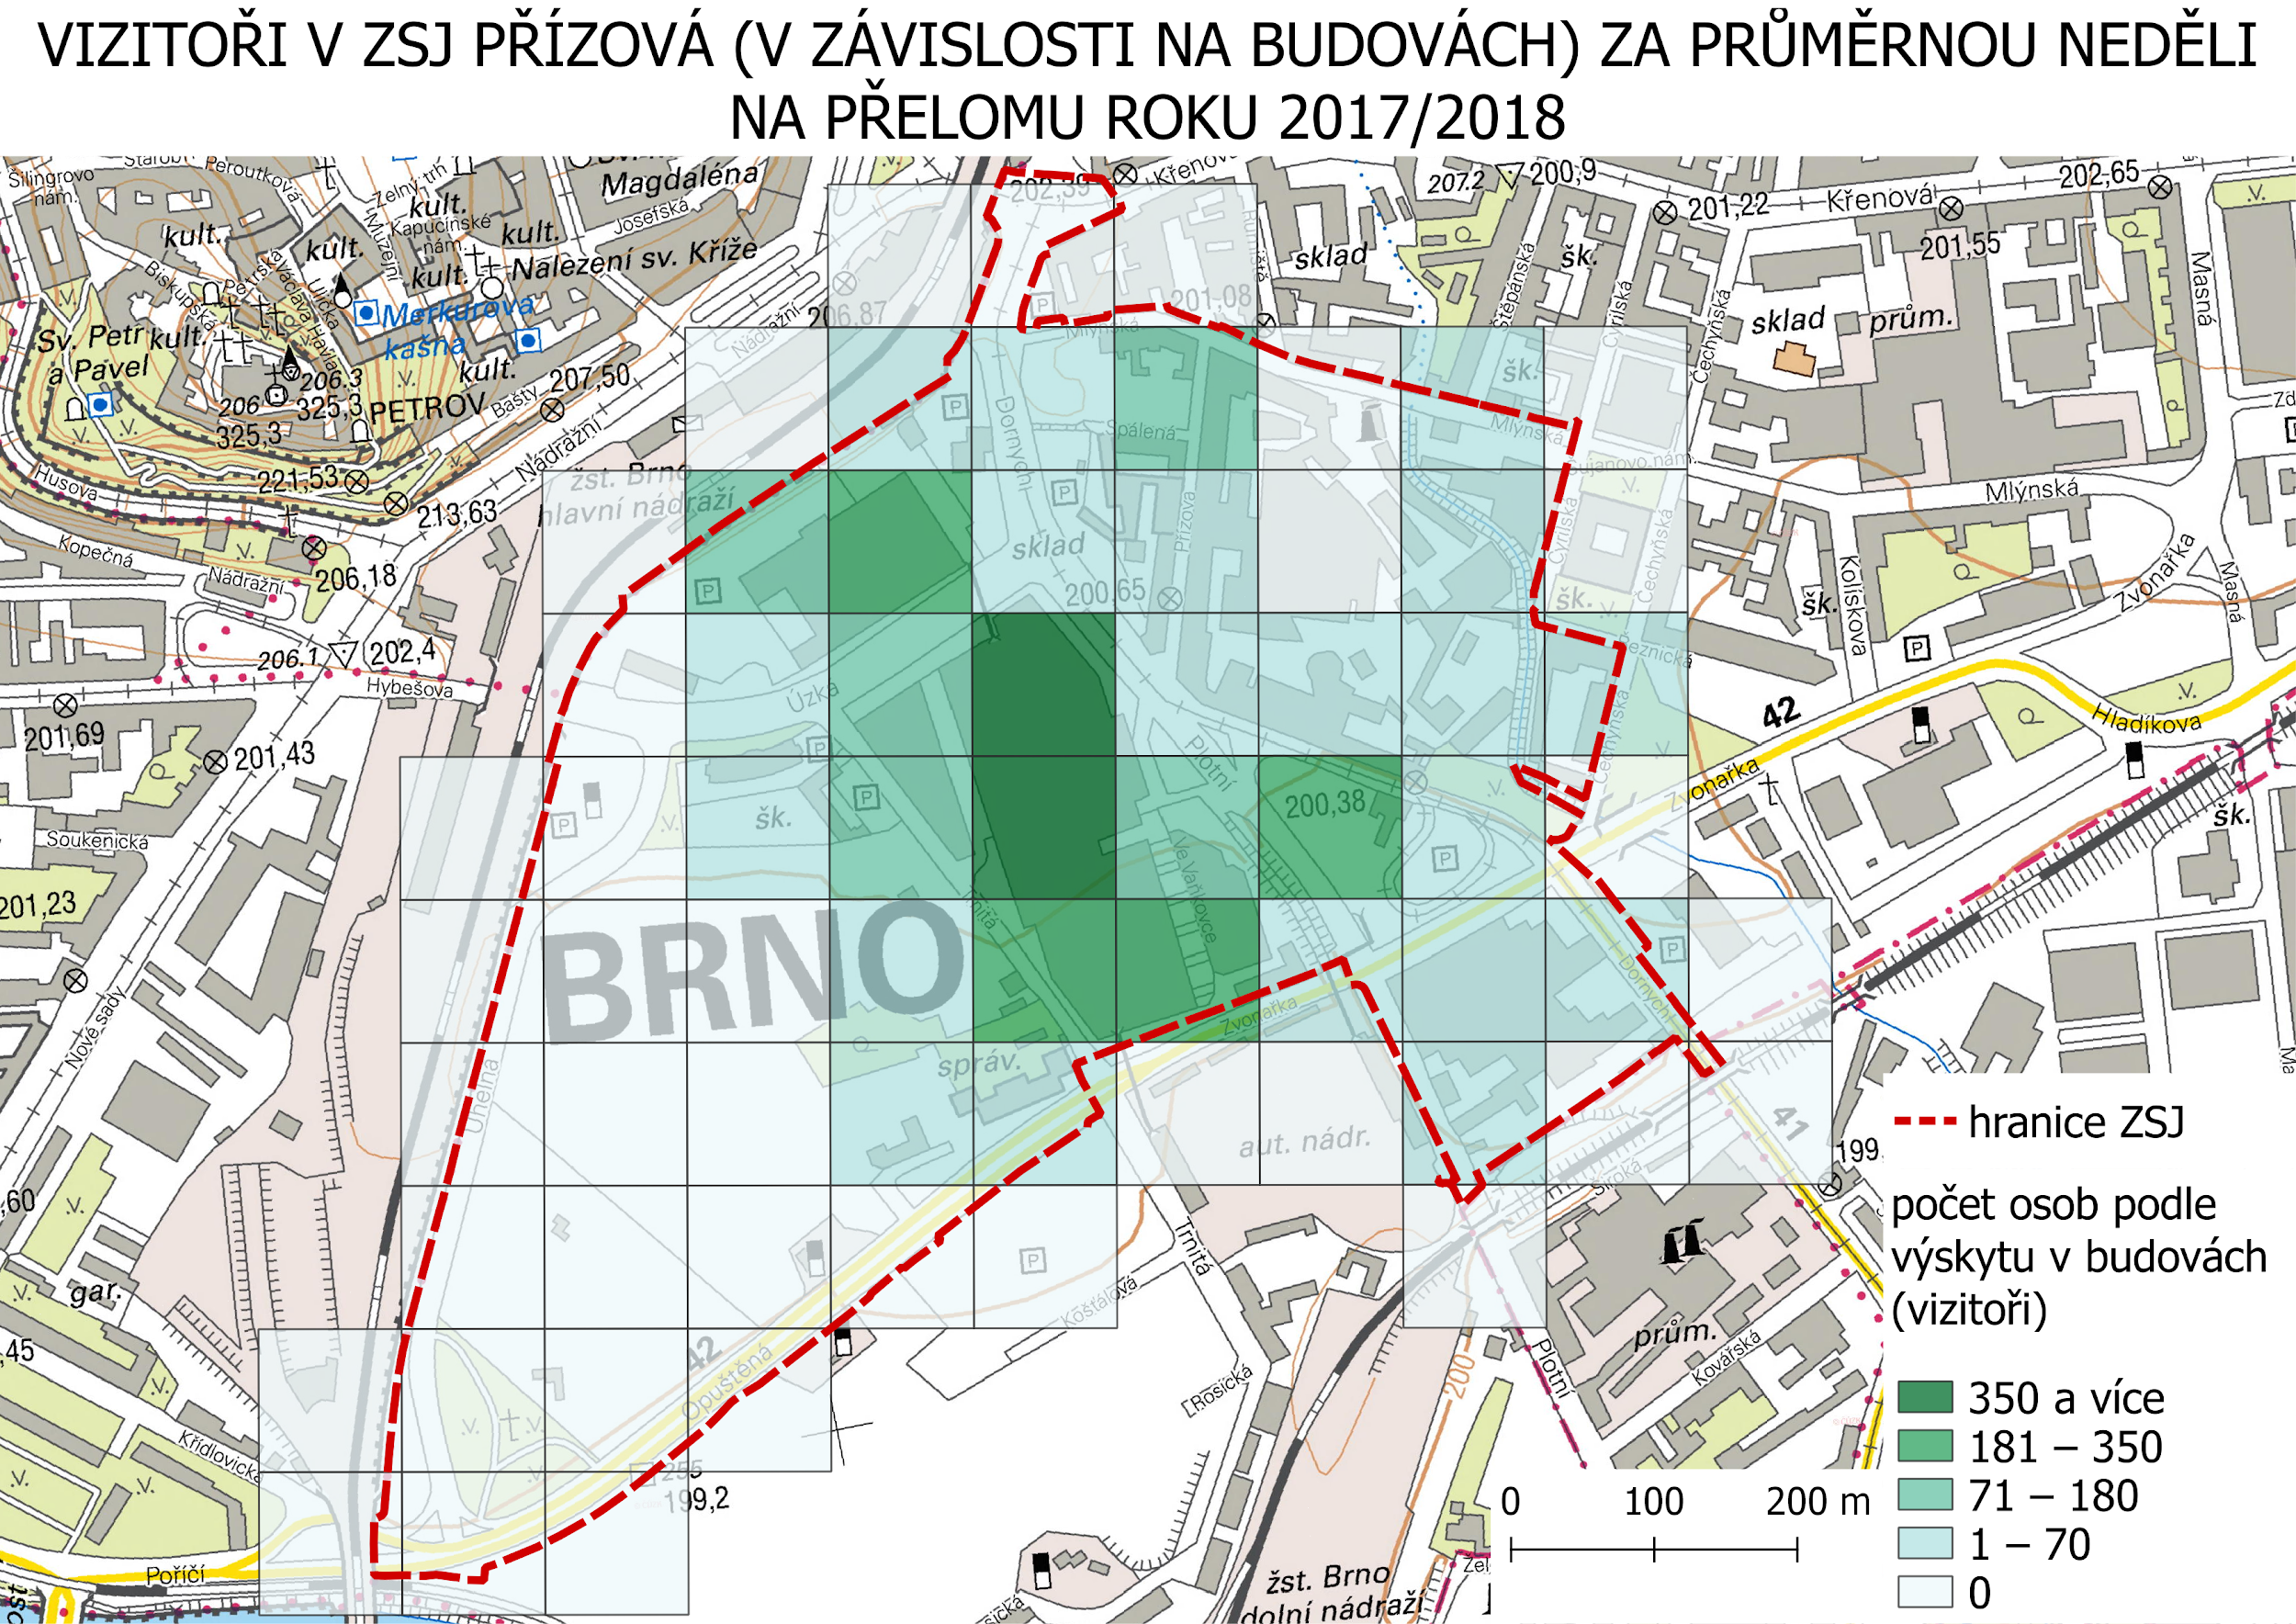
Počet osob v budovách

Slide 26
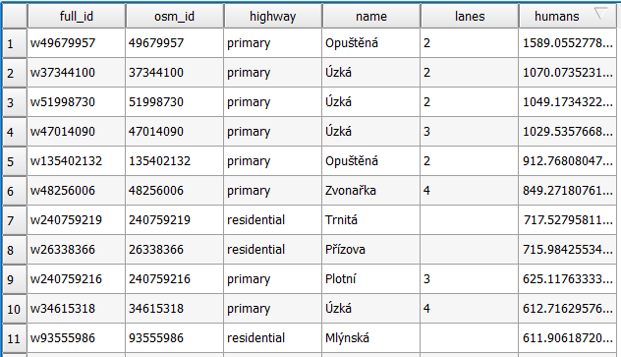
Rozpočítání osob na komunikace
v průměru 27 553 osob
přiřazení vah ke komunikacím:
    primary 2
    residental 1
    tertiary 1
kolik % délky zabírá každá komunikace z celkové délky komunikací?
úprava % podle vah
rozpočítání osob podle procent

Slide 27
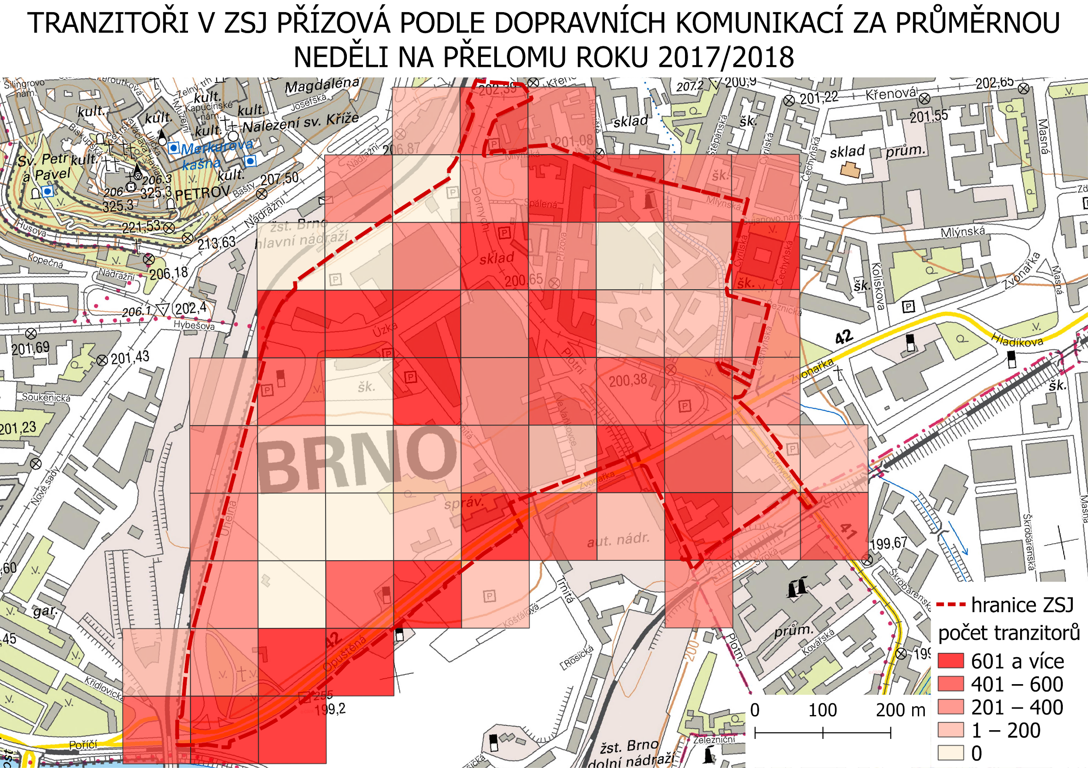
Počet osob na komunikacích

Slide 28
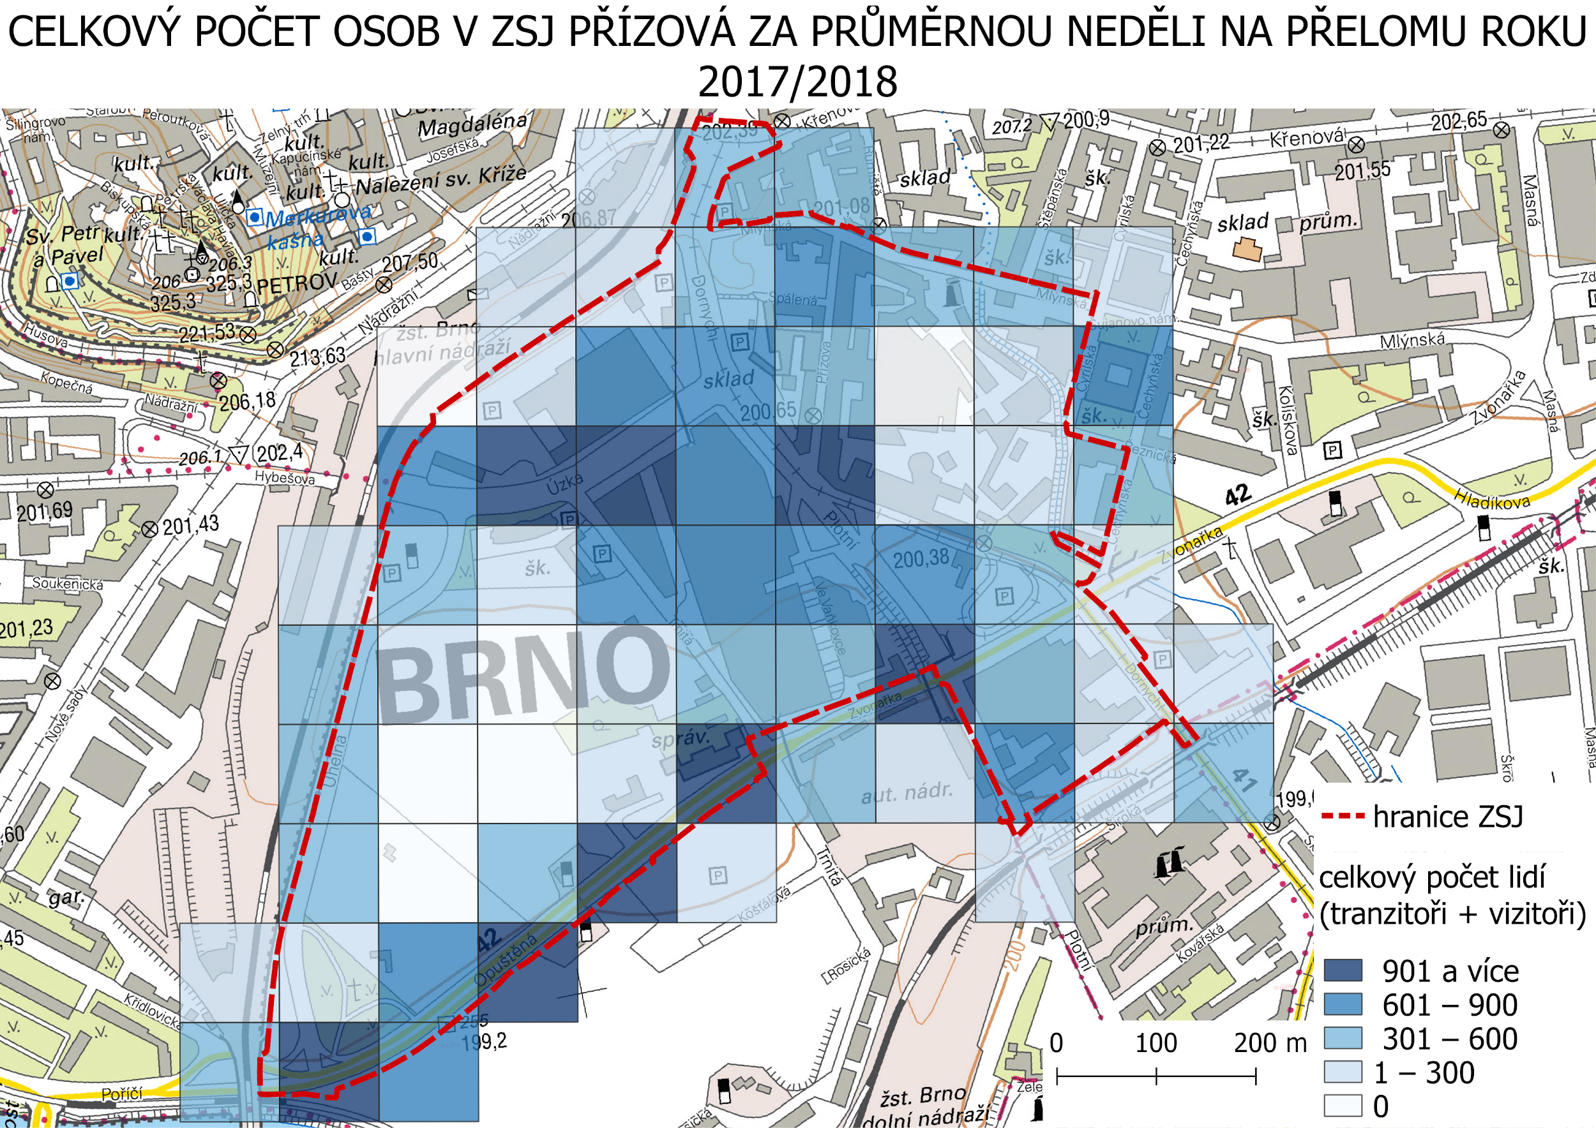
Celkový počet osob

Slide 29
Jak to vyzkoušíme my?

Slide 30
Zadání dobrovolného úkolu
Vytvořte analýzu obyvatelstva (přítomného nebo mechanického pohybu) za vybranou městskou část Brna.
Využijte datové sady od mobilních operátorů z data.brno.cz:
  Denní matice přítomného obyvatelstva v ZSJ a obcích JMK v týdnech 20-26.9.2021 a 4-10.10.2021.
https://data.brno.cz/datasets/p%C5%99%C3%ADtomn%C3%A9-obyvatelstvo-dle-dat-mobiln%C3%ADho- oper%C3%A1tora-number-of-people-based-of-mobile-phone-usage/
Matice cest v rozsahu 14 dnů na úrovni katastrálního území (Brno). 7.10.2019 až
20.10.2019, tj. 14 matic po jednotlivých dnech od T-mobile.
  https://data.brno.cz/datasets/cesty-dle-dat-mobiln%C3%ADho-oper%C3%A1tora/
Explorace (tj. průzkum dat) → analýza → syntéza dat → (kartografická) vizualizace výsledků a vývojový diagram (postup).
Využít lze všech relevantních datových zdrojů i softwarových nástrojů.
⁴Z2211 Metody sociálněgeografickéhovýzkumu

Slide 31
Závěr
data od O₂ vykazují podstatné rozdíly v počtech obyvatel od dat ČSÚ
přepočítání na stardardizovaný grid umožňuje srovnávání
možné využití v krizovém managementu (např. evakuace osob, dodávky vody)
případně využití ve správě obcí
  efektivnější kontrola vytíženosti MHD
  rozmístění služeb

Slide 32



Dotazy?
Děkuji za pozornost
Z7894 Geoinformační technologie v sociální geografii
17

